Slide 1
Projektas „Socialinio verslumo ekosistemos tobulinimas Žiemgaloje ir Šiaurės Lietuvoje“ (Improving the social entrepreneurship ecosystem in Zemgale and Northern Lithuania/ RE:IMPACT), Nr. LL-00020 Projekto trukmė: 2024.02.01 – 2026.01.31
Projekto vadovaujantis partneris - Žiemgalos planavimo regionas (Latvija), projekto partneriai: Latvijos socialinio verslo asociacija, Lietuvos socialinio verslo asociacija, Rokiškio rajono savivaldybės administracija

Slide 2
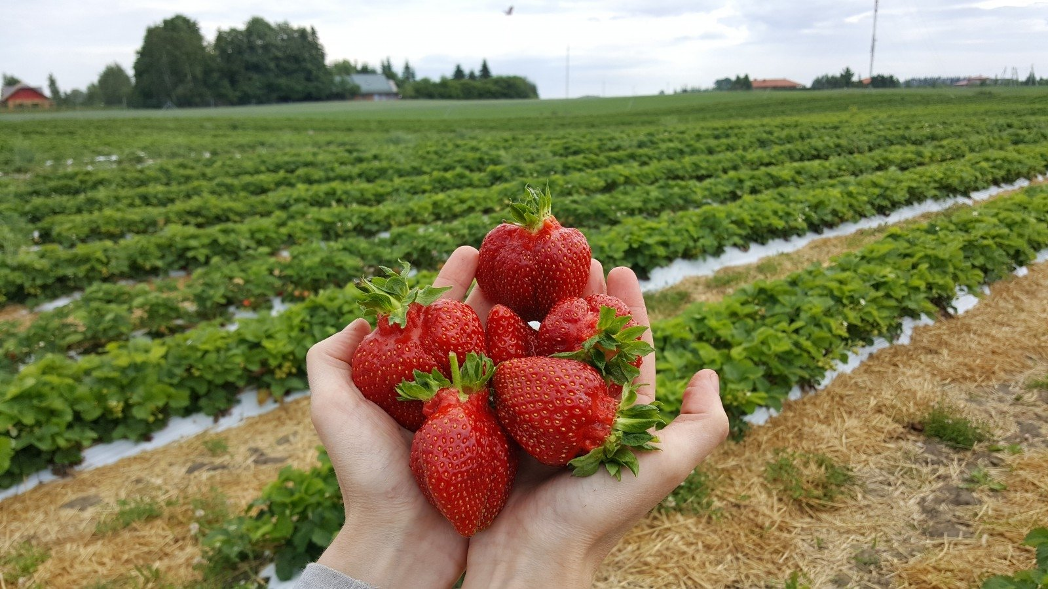
Projekto „Socialinio verslumo ekosistemos tobulinimas Žiemgaloje ir Šiaurės Lietuvoje“ tikslas – įgalinti regioninę socialinio verslumo ekosistemą Žiemgalos ir Šiaurės Lietuvos regionuose.
Bendra projekto vertė 595 286,00 Eur, iš jų ERPF lėšos 476,228,80 Eur

Slide 3
Projekto metu:
bus nustatytos potencialios socialinių įmonių plėtros sritys;
parengta praktinė mokomoji medžiaga apie socialinį verslumą mokykloms ir verslo centrams;
ugdomi socialinio verslumo gebėjimai;
dalijamasi patirtimi ir įgalinamas viešasis sektorius išbandyti novatorišką požiūrį vietos lygmeniu skatinant socialinį verslumą regionuose.
Rokiškio r. savivaldybei tenkanti bendra projekto vertė: 97,8 tūkst. Eur,
iš jų ERPF lėšos – 78,24 tūkst. Eur, savivaldybės lėšos- 19,56 tūkst. Eur

Slide 4
Platesnė informacija apie projektą pateikiama programos svetainėje:
https://latlit.eu/theprojects/re_impact/

